Slide 1
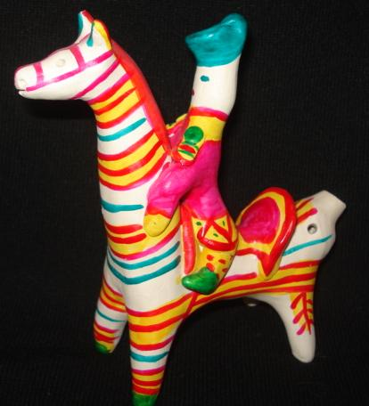
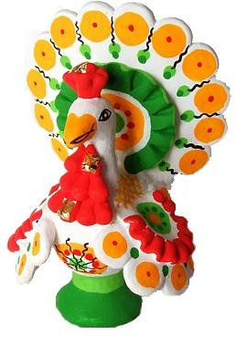
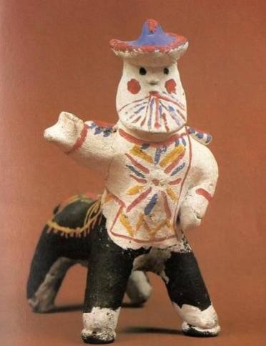
Путешествие в страну глиняных игрушек
Подготовила воспитатель
Таланкина С.В.

Slide 2
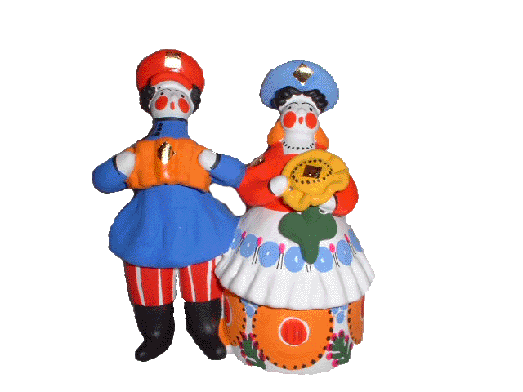
Чем знаменито Дымково?
Игрушкою своей!
В ней нету цвету дымного,
Что серости серей.
В ней что-то есть от
радуги,
От капелек росы,
В ней что-то есть от радости,
Гремящей, как басы.

Slide 3
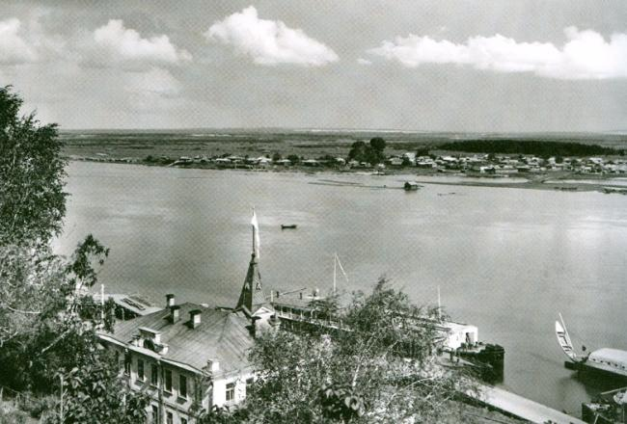
С высокого берега реки Вятки, на котором стоит город Вятка, видна заречная слобода Дымково. Зимой, когда топятся печи, летом, когда туман, вся слобода – будто в дымке. Здесь в далекую старину и зародилась дымковская игрушка.

Slide 4
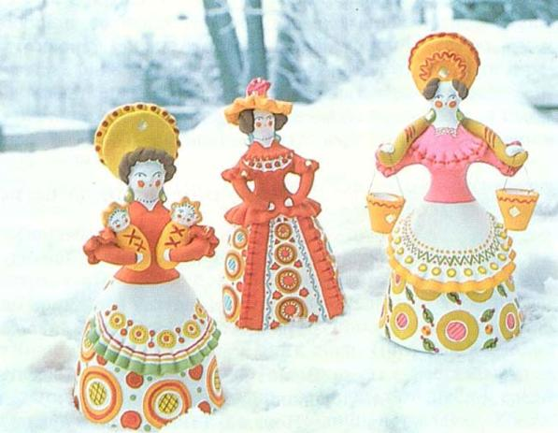
Мастерицы лепили игрушки из красной глины, белили ее мелом, разведенным на молоке, обжигали в русской печке и расписывали красками.

Slide 5
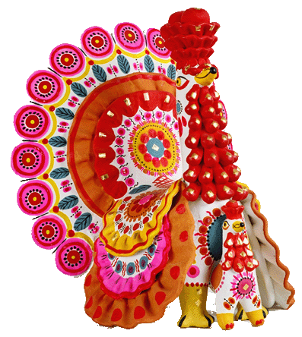
Мастерицы лепили и расписывали самые разные сюжеты игрушек.
У индюка хвост похож на диванную подушечку

Slide 6
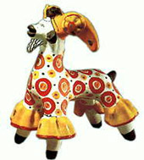
На козлике — штанишки с кружевами

Slide 7
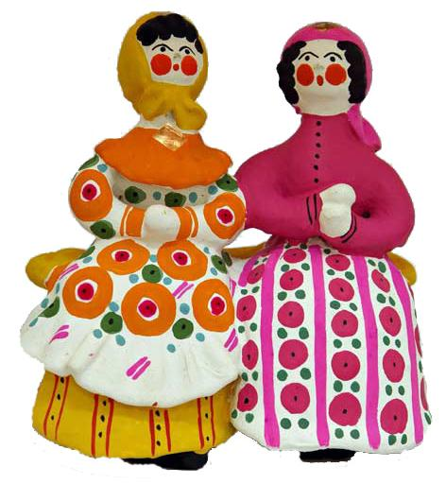
В пестрых юбках барыни

Slide 8
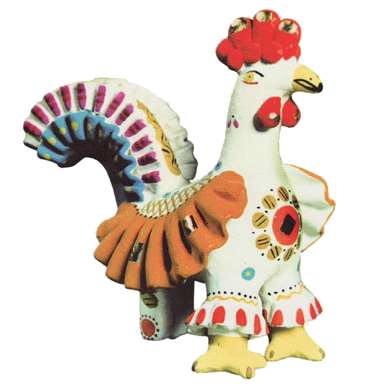
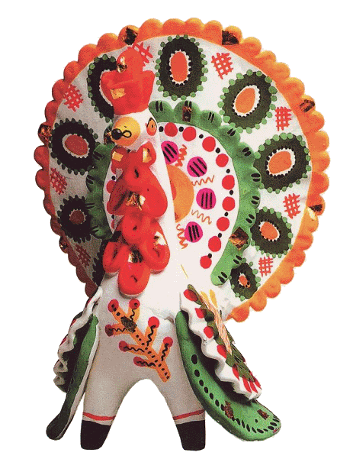
Важные петухи и индюки

Slide 9
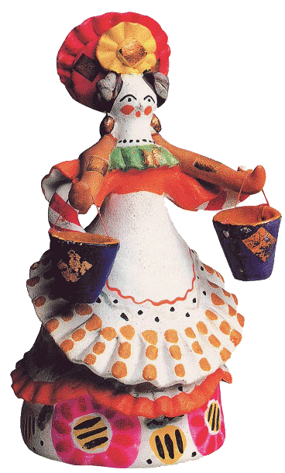
Водоноски

Slide 10
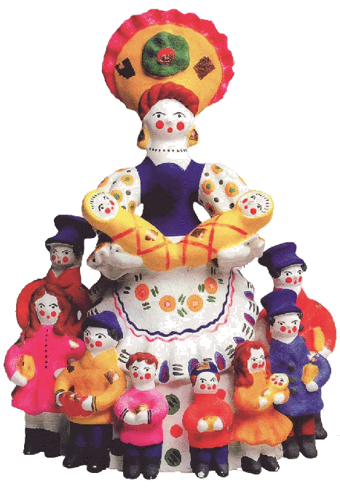
Кормилицы, няни

Slide 11
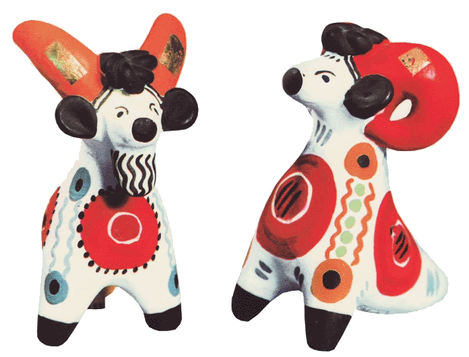
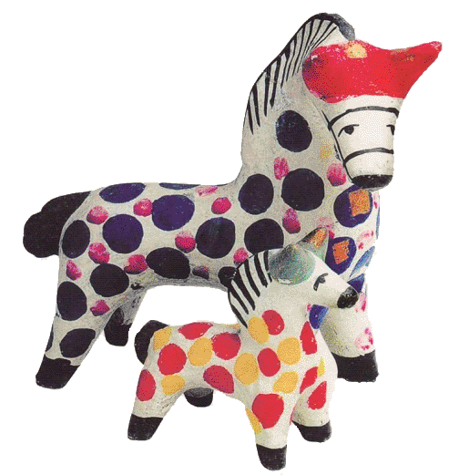
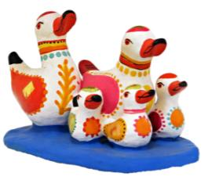
Бараны, кони, коровы, птички

Slide 12
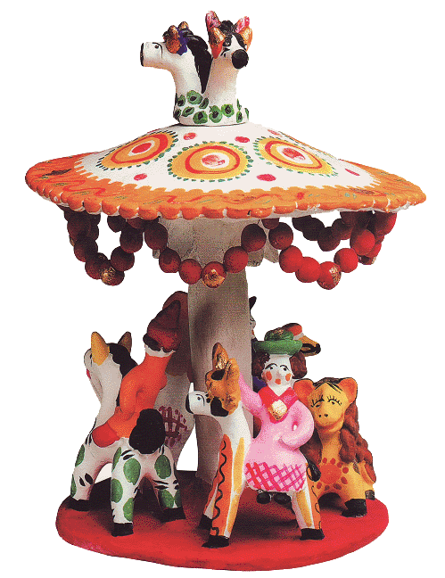
Веселые карусели

Slide 13
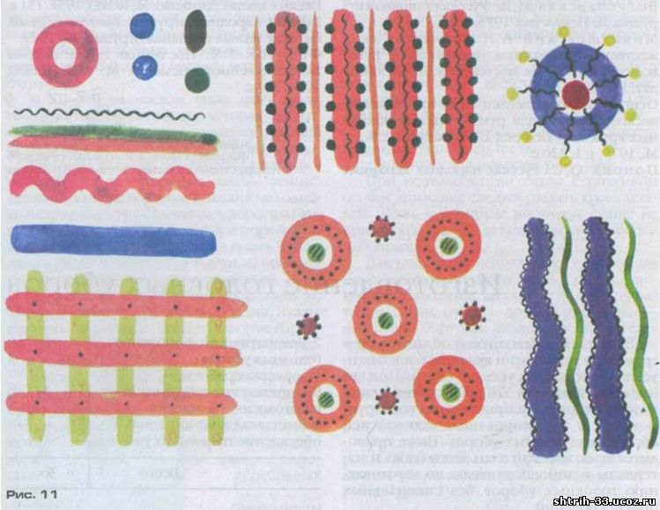
Узор дымковских игрушек очень прост
кружочки, прямые и волнистые полоски, клеточки, пятна, точки...

Slide 14
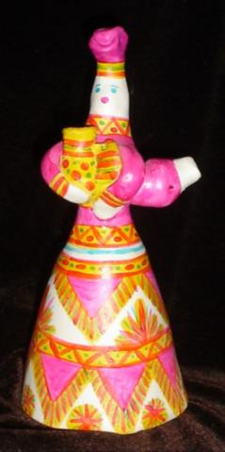
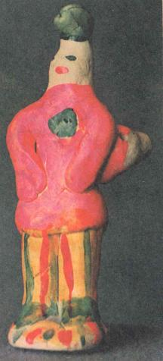
Филимоновская игрушка родом из старинного села Филимоново. Игрушки использовались для красоты, для зазывания.

Slide 15
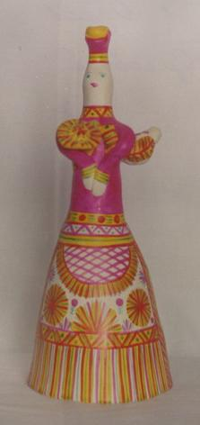
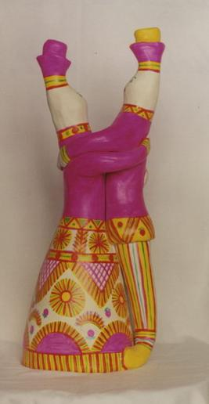
Сюжеты филимоновской игрушки традиционны - это барыни, крестьянки

Slide 16
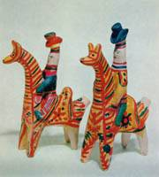
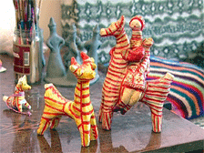
Наездники на лошадях

Slide 17
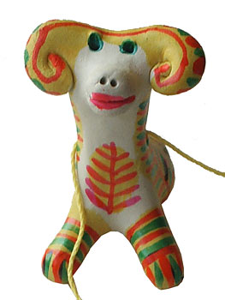
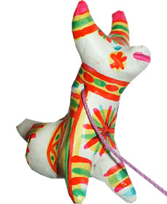
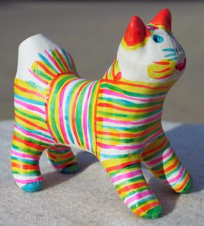
Из животных –
коровы, бараны, лошадки, медведи, коты

Slide 18
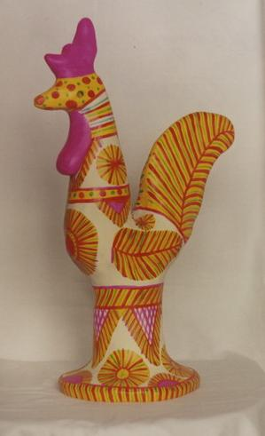
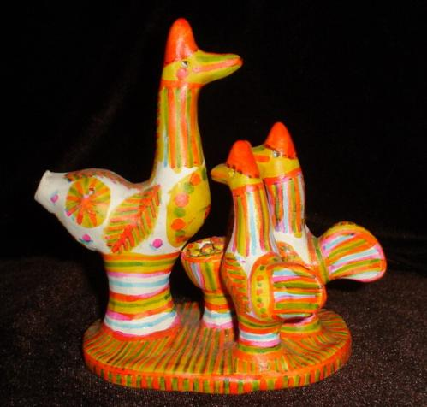
Из птиц –
курицы, петухи и многое другое.

Slide 19
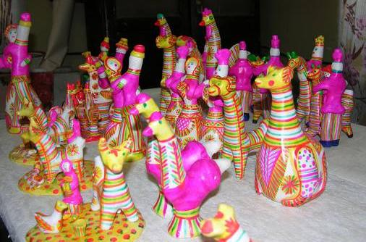
Все игрушки очень веселые. Когда смотришь на собранные вместе филимоновские игрушки, то невольно появляется радостное настроение.

Slide 20
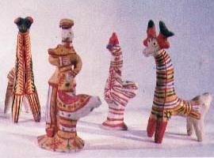
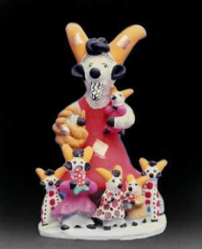
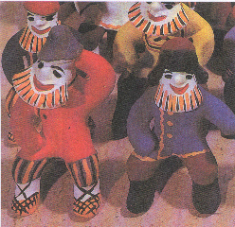
Игрушки создавались для красоты, для радости.

